Slide 1
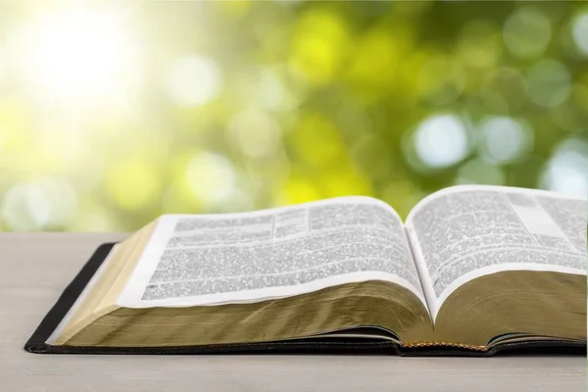
Щиро вітаємо вас!
Суботня школа

Slide 2
Скинія
Братнє спілкування:
- Як ви відчували Божу присутність минулого тижня?
- Як ви розказували вашому оточенню, чому для вас важливо мати постійні довірчі стосунки з Богом?

Slide 3
Суботня школа
Урок №1
Рецепт успіху

Slide 4
Рецепт успіху
Активна підготовка:
Згадайте момент, коли ви починали щось нове й невідоме для вас? Які почуття тоді вас переповнювали?

Slide 5
Рецепт успіху
Пам’ятний вірш:
«Отже, будь сильний духом і дуже мужній, аби старанно дотримуватися й діяти згідно з усім Законом, про який тобі заповів Мій слуга Мойсей. Не ухиляйся від нього ні праворуч, ні ліворуч, щоб тобі щастило в усіх твоїх справах»
І.Навина 1:7

Slide 6
Рецепт успіху
Головна думка уроку:
Початок нової сторінки в житті Ізраїля.
Які паралелі з цього можемо провести у власному житті?

Slide 7
Рецепт успіху
Дослідження Біблії:
1. З чого починається новий етап в житті Божого народу? Чому новим лідером став Ісус Навин?
Втор. 18:15–22; І. Нав.1:1–9; Вих.33:11; Чис.14:6, 30, 38; 27:18; 32:12; Втор.1:38; 31:23; 34:9

Slide 8
Рецепт успіху
Дослідження Біблії:
2. Яким був Божий план завоювання Ханаану? Якою була умова його здійснення?
І.Нав.1:2-9; 10-11; 12-15;16-18
Notes:
Перехід, завоювання, розподіл землі, служіння в послуху Законові

Slide 9
Рецепт успіху
Дослідження Біблії:
3. Що гарантувало виконання Божого плану та досягнення мети, поставленої перед Ісусом Навином?
І. Нав. 1:4–6; Євр.6:17–18

Slide 10
Рецепт успіху
Дослідження Біблії:
4. З чим був пов’язаний заклик до Ісуса Навина бути сильним і мужнім? Які духовні обладунки потрібні для боротьби?
І. Нав 1:7–9, Ефесян 6:10-18

Slide 11
Рецепт успіху
Дослідження Біблії:
5. Який «рецепт успіху» пропонує Біблія?
І. Нав. 1:7–9; Бут. 24:40; Ісаї 53:10; Пс. 1:1–3;
Рим. 3:31

Slide 12
Рецепт успіху
Актуальність:
В чому подібність нашого життя до подій часів Ісуса Навина?

Slide 13
Рецепт успіху
Практичне застосування:
Як ви практикуєте біблійний рецепт успіху у щоденному житті?

Slide 14
Рецепт успіху
Висновок:
Книга Ісуса Навина відкриває нову можливість для Божого народу сьогодні, коли він стоїть на
березі Обітованої землі. Чи скористаємося ми рецептом успіху, який пропонує Господь, щоб отримати обіцяне?

Slide 15
Рецепт успіху
Домашнє завдання:
Поділіться біблійним рецептом успіху зі своїм оточенням.

